Slide 1


ỦY BAN NHÂN DÂN QUẬN LONG BIÊN
TRƯỜNG MẦM NON ĐỨC GIANG
ư
LĨNH VỰC
PHÁT TRIỂN NHẬN THỨC
ư
HOẠT ĐỘNG: LÀM QUEN VỚI TOÁN
ĐỀ TÀI: DẠY TRẺ SẮP XẾP THEO QUI TẮC 3 ĐỐI TƯỢNG
LỨA TUỔI: 5 – 6 TUỔI

Slide 2

Mục đích yêu cầu
1. Kiến thức
- Trẻ hiểu cách sắp xếp 3 đối tượng lặp đi lặp lại nhiều lần theo 1 trình tự nhất định được gọi là sắp xếp theo quy tắc của 3 đối tượng.
- Trẻ nhận ra cách sắp xếp theo quy tắc 3 đối tượng.
ợ
2. Kỹ năng
- Rèn trẻ kỹ năng quan sát, tư duy và ghi nhớ có chủ định
- Trẻ xếp được 3 đối tượng theo trình tự của quy tắc.
- Trẻ biết sao chép lại quy tắc theo mẫu của cô và
hoàn thiện quy tắc còn thiếu.
3. Thái độ
- Trẻ hứng thú tham gia học cùng cô

Slide 3
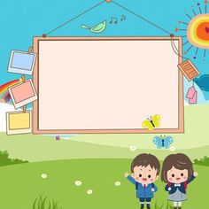
NỘI DUNG
yes
1. Ôn: Nhận ra quy tắc sắp xếp
2. Dạy trẻ quy tắc sắp xếp 3 đối tượng
3. Trò chơi

Slide 4

1. Ôn: Nhận ra quy tắc sắp xếp.
yes
Trò chơi : Bé tinh mắt
Cách chơi: Bé hãy quan sát các dãy đồ chơi sau để tìm ra dãy nào là dãy đồ chơi được xếp theo quy tắc nhé.

Slide 5
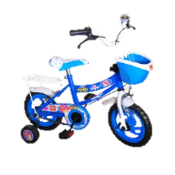

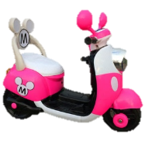
Dãy số mấy là dãy đồ chơi được xếp theo quy tắc?
1
yes
yes
2
yes
yes
yes
3
yes
yes

Slide 6
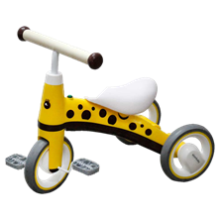
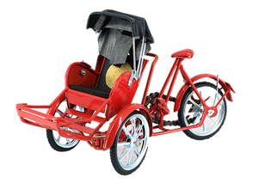
Dãy số mấy là dãy đồ chơi được xếp theo quy tắc?
1
yes
yes
2
yes
yes
yes
3
yes

Slide 7
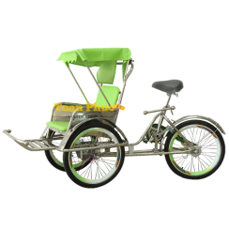


Dãy số mấy là dãy đồ chơi được xếp theo quy tắc?
1
yes
yes
2
yes
yes
yes
3
yes
yes

Slide 8
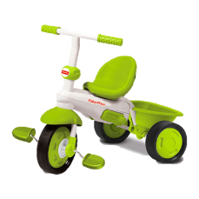
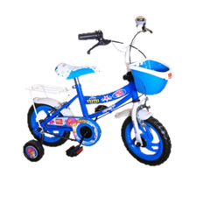
Dãy số mấy là dãy đồ chơi được xếp theo quy tắc?
1
yes
yes
2
yes
yes
yes
3
yes
yes
yes

Slide 9




A
2. Dạy trẻ quy tắc sắp xếp 3 đối tượng
A
A
A
A
A
A
A
A

Slide 10
A
A
A
A
A
A
A

Slide 11


A
A
A
A
A
A
A
A
A

Slide 12
A
A
A
A
A
A
A
A

Slide 13

A
A
A
A
A
A
A
A
A

Slide 14
A
A
A
A
A
A
A

Slide 15
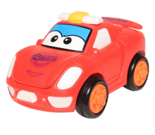
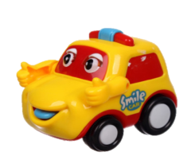
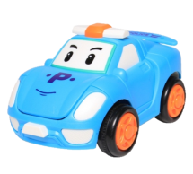


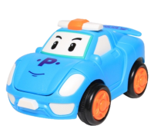



A
A
A
A
A
A
A
A
A

Slide 16
A
A
A
A
a
b
c
a
b
c
a
b
c
A
A
A
A
a
b
c
A

Slide 17
2. Dạy trẻ quy tắc sắp xếp 3 đối tượng
Với 3 đối tượng có rất nhiều cách sắp xếp khác nhau, sự sắp xếp được lặp đi lặp lại nhiều lần theo một trình tự của 3 đối tượng được gọi là sắp xếp theo quy tắc 3 đối tượng.
A
A
A
A

Slide 18

3. Trò chơi
Trò chơi: Ai nhanh hơn?
A
Cách chơi: Bé hãy sắp xếp qui tắc theo mẫu và gọi tên quy tắc bé vừa làm được nhé.

Slide 19

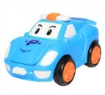
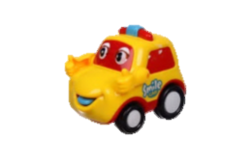
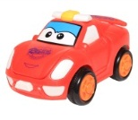
A
A
a
b
c
a
b
c
a
b
c
a
b
c
A
A
A
A
1. a - b - c
2. b - b - c
A

Slide 20
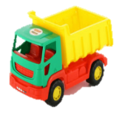
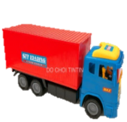
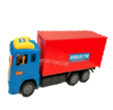
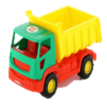
A
A
a
b
c
a
b
c
a
b
c
A
A
A
A
1. a - b - b
2. a - b - c
A

Slide 21
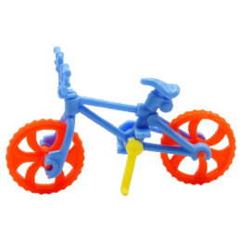
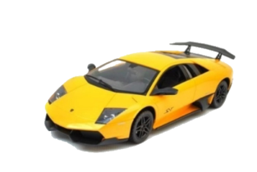
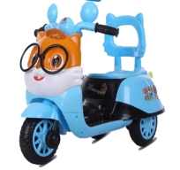



A
A
a
b
c
a
b
c
a
b
c
A
A
A
A
1. a - b - b
2. a - b - c
A

Slide 22
3. Trò chơi
Trò chơi : Ai giỏi nhất?
A
Cách chơi: Bé hãy điền những hình ảnh còn thiếu để hoàn thiện dãy quy tắc sắp xếp theo đúng quy luật của nó nhé.

Slide 23




A
A
A
A
1
2

Slide 24
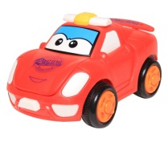
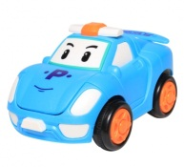






A
A
A
1
2
A

Slide 25
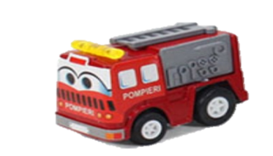
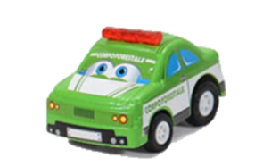
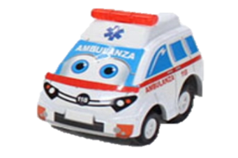
A
A
A
A
1
2

Slide 26
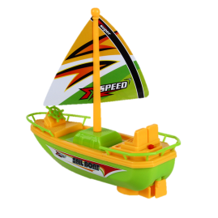


A
A
A
A
1
2
A

